Slide 1
M 20 Introduction aux réseaux informatiques
Présentation de la Carte réseau
Les supports de transmission
Topologies logiques
Equipements d’interconnexion
Les organismes de normalisation
LE MODELE OSI
Le modèle TCP/IP

Slide 2
Présentation de la Carte réseau
Une carte réseau, également nommée adaptateur réseau, est nécessaire à l’ordinateur pour envoyer des informations au réseau et en recevoir de celui-ci. Dans les ordinateurs de bureau, il s’agit d’une carte de circuits imprimés insérée dans un emplacement de la carte mère pour établir la connexion avec le média réseau Dans les ordinateurs portables, ce composant est généralement intégré à l’ordinateur ou disponible sous la forme d’une carte PCMCIA aussi petite qu’une carte de crédit Les cartes

Slide 3
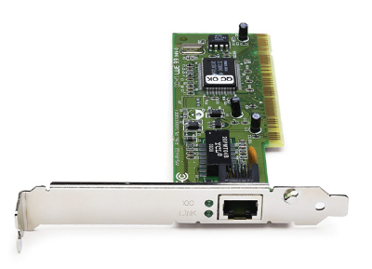
PCMCIA (Personal Computer Memory Card International Association) sont également désignées sous le nom de cartes PC. Le type de carte doit être choisi en fonction du média et du protocole utilisés par le réseau local.
Carte réseau interne

Slide 4
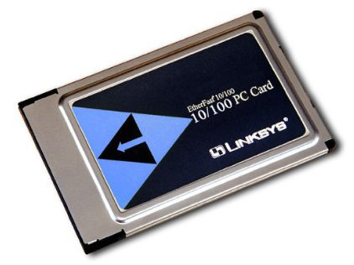
Carte réseau PCMCIA

Slide 5
Les supports de transmission
Les supports de transmission peuvent être matériels (fils, câbles, ...) ou immatériels(ondes).
Il existe plusieurs supports normalisés:
1 . La paire torsadée
Une ligne de transmission est constituée de 2 fils au minimum ce qu'on appelle une "paire". Les paires métalliques sont généralement constituées de cuivre, Les deux fils de la paire
sont torsadés l'un sur l'autre afin de présenter une meilleure immunité aux perturbations électromagnétiques extérieures.
Il existe 2 types de paires torsadées:
non blindées : UTP (Unshielded Twisted Pair)
blindées : STP

Slide 6
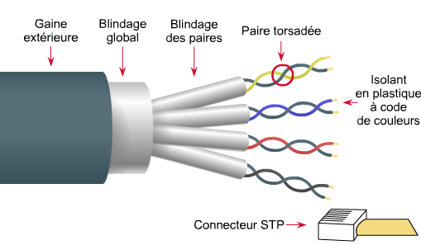
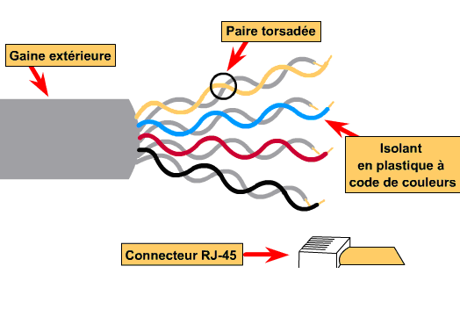
Câble à paires torsadées blindées (ou cable STP) | Câble a paires torsadées non blindées (ou cable UTP)

Slide 7
2. Câble coaxial
Il est constitué de 2 conducteurs concentriques, séparés par un isolant. L'ensemble est protégé par une tresse métallique (le blindage). Le blindage permet à ce support d'être peu sensible aux bruits.
Il existe 2 types de coaxial.
· fin : RG58-U Thin Ethernet
· épais : jaune

Slide 8
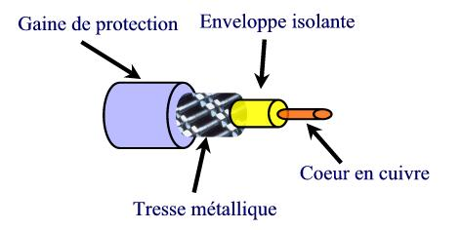

Slide 9
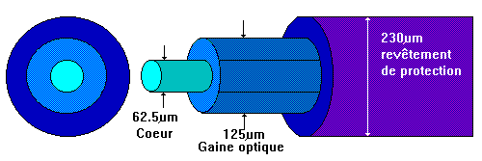
3 . Câble à fibre optique
Le câble à fibre optique est utilisé pour transporter des signaux de données numériques, sous forme d’impulsions lumineuses. Il est bien adapté à une transmission de données rapide et fiable, car le signal est transmis très rapidement et est très peu sensible aux interférences.

Slide 10
4. transmission sans fils
Un réseau sans fil standard fonctionne pratiquement comme un réseau câblé : une carte réseau sans fil dotée d’un émetteur- récepteur (périphérique transmettant et recevant des signaux analogiques et numérique) est installée dans chaque ordinateur. L’utilisateur communique avec le réseau comme s’il s’agissait d’un ordinateur câblé.
Il existe deux techniques courantes de transmission sans fil pour un réseau local : la transmission infrarouge et la transmission radio à bande étroite.

Slide 11
Transmission infrarouge
Cette technique fait appel à un faisceau de lumière infrarouge pour transporter les données entre les périphériques. Il ne doit y avoir aucun obstacle entre l’émetteur et le récepteur. En effet, tout objet qui bloquerait le signal infrarouge empêcherait la communication de s’établir. Ces systèmes doivent générer des signaux forts, car les signaux de transmission faibles sont sensibles aux interférences des sources
lumineuses, telles que les fenêtres.
Transmission radio à bande étroite L’émetteur et le récepteur doivent être réglés sur une certaine fréquence. La transmission radio à bande étroite ne nécessite pas de visibilité entre l’émetteur et le récepteur, puisqu’elle utilise des ondes radio. Toutefois, cette technique est sujette aux interférences provenant des objets métalliques. La transmission radio à bande étroite est un service nécessitant un abonnement. L’utilisateur paie un droit d’utilisation.

Slide 12
Topologies logiques
Différentes technologies réseau sont utilisées pour permettre aux ordinateurs de communiquer sur des réseaux locaux et étendus. Vous pouvez combiner plusieurs technologies pour tirer le meilleur parti de votre modèle de réseau.
Les principales technologies réseau sont les suivantes :
Ethernet
Token Ring
Réseau FDDI (Fiber Distributed Data Interface)
Chaque technologie respecte un ensemble de règles différent pour placer les données sur le câble réseau et les en retirer. Cette méthode est appelée méthode d’accès. Lorsque les données sont transférées sur le réseau, ces différentes méthodes d’accès régulent le flux du trafic réseau

Slide 13
1.Ethernet
Ethernet est une technologie de réseau local très répandue. Elle fait appel au protocole CSMA/CD (Carrier Sense Multiple Access with Collision Detection) entre les clients, et peut être utilisée avec différents types de câbles. Un réseau Ethernet est passif, ce qui signifie qu’il fonctionne sans alimentation électrique. C’est pourquoi il ne peut tomber en panne que si le câble est coupé physiquement ou que ses terminaisons sont incorrectes. Un réseau Ethernet est connecté au moyen d’une topologie en bus, dans laquelle le câble est terminé aux deux extrémités.
Ethernet peut utiliser plusieurs protocoles de communication, et permet d’interconnecter des environnements informatiques mixtes, notamment Netware, UNIX, Windows et Macintosh.

Slide 14
Méthode d’accès
La méthode d’accès au réseau utilisée avec Ethernet est appelée CSMA/CD. CSMA/CD est un ensemble de règles qui déterminent la façon dont les périphériques du réseau répondent lorsque deux de ces périphériques tentent de transmettre simultanément des données sur le réseau. La transmission simultanée de données par plusieurs ordinateurs provoque une collision. Tous les ordinateurs du réseau, clients et serveurs, vérifient le câble sur lequel s’effectue le trafic réseau. Un ordinateur ne transmet des données que lorsqu’il détecte que le câble est libre et exempt de trafic. Une fois que l’ordinateur a transmis des données sur le câble, aucun autre ordinateur ne peut transmettre des données tant que les données d’origine n’ont pas atteint leur destination, libérant ainsi le câble.
Lorsqu’il détecte une collision, un périphérique attend pendant un délai aléatoire, puis tente de retransmettre le message. S’il détecte de nouveau une collision, il attendra deux fois plus longtemps avant de retransmettre le message.

Slide 15
Vitesse de transfert
Le réseau Ethernet standard, appelé 10BaseT, prend en charge des vitesses de transfert de données de 10 Mb/s sur divers types de câbles. Il existe aussi des versions plus rapides d’Ethernet. Fast Ethernet (100BaseT) autorise des vitesses de transfert de données de 100 Mb/s et Gigabit Ethernet de 1 Gb/s, soit 1 000 Mb/s.
2.Token Ring

Slide 16
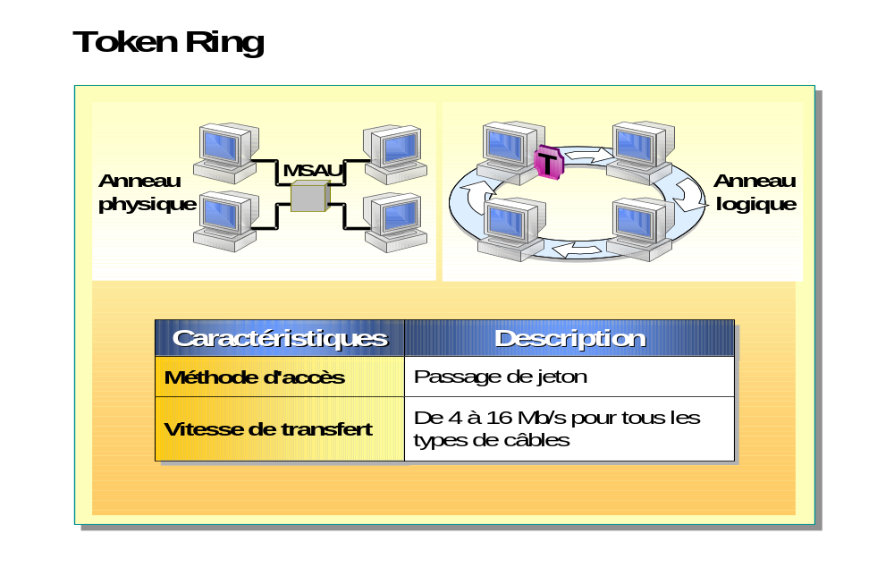

Slide 17
Les réseaux Token Ring sont implémentés dans une topologie en anneau. La topologie physique d’un réseau Token Ring est la topologie en étoile, dans laquelle tous les ordinateurs du réseau sont physiquement connectés à un concentrateur. L’anneau physique est connecté au moyen d’un concentrateur appelé MSAU (Multistation Access Unit). La topologie logique représente le chemin, de forme annulaire, parcouru par le jeton entre les ordinateurs.
Méthode d’accès
La méthode d’accès utilisée dans un réseau Token Ring est le passage de jeton. Un jeton est une séquence spéciale de bits qui transitent sur l’anneau. Un ordinateur ne peut pas transmettre des données tant qu’il n’est pas en possession du jeton ; tant que ce jeton est utilisé par un ordinateur, les autres ordinateurs ne peuvent pas transmettre de données.

Slide 18
Lorsque le premier ordinateur de l’anneau se retrouve en ligne, le réseau génère un jeton. Ce jeton transite sur l’anneau jusqu’à ce que l’un de ces ordinateurs prenne le contrôle du jeton.
Cet ordinateur envoie alors une trame de données sur le réseau. Cette trame parcourt l’anneau jusqu’à ce qu’elle atteigne l’ordinateur dont l’adresse correspond à l’adresse de destination de la trame. L’ordinateur destinataire copie la trame en mémoire et la marque pour indiquer que les informations ont été reçues.
La trame continue à parcourir l’anneau jusqu’à l’ordinateur expéditeur, sur lequel la transmission est réussie. L’ordinateur qui a transmis les données retire alors la trame de l’anneau, et envoie sur celui-ci un nouveau jeton.
Vitesse de transfert
La vitesse de transfert d’un réseau Token Ring est comprise entre 4 et 16 Mb/s.

Slide 19
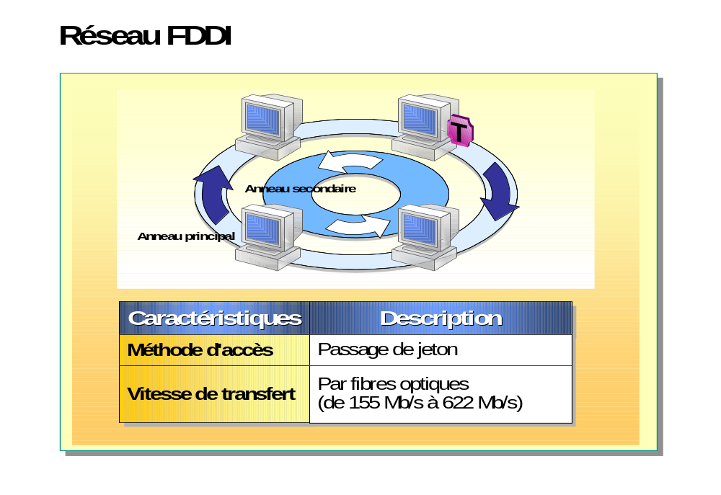
3.Réseau FDDI

Slide 20
Un réseau FDDI (Fiber Distributed Data Interface) permet d’établir des connexions rapides pour différents types de réseaux. Il peut être utilisé avec des ordinateurs qui nécessitent des vitesses supérieures aux 10 Mb/s offerts par le réseau Ethernet, ou aux 4 Mb/s autorisés par les architectures Token Ring. Un réseau FDDI peut prendre en charge plusieurs réseaux locaux de faible capacité nécessitant une dorsale rapide.
Ce type de réseau est composé de deux flux de données similaires, transitant dans des directions opposées sur deux anneaux. L’un de ces anneaux est appelé anneau principal et l’autre anneau secondaire. En cas de problème avec l’anneau principal, par exemple une défaillance de l’anneau ou une rupture de câble, l’anneau se reconfigure en transférant les données sur l’anneau secondaire, qui continue à transmettre.

Slide 21
Méthode d’accès
La méthode d’accès utilisée dans un réseau FDDI est le passage de jeton. Sur un réseau FDDI, un ordinateur peut transmettre autant de paquets qu’il peut en générer dans un délai prédéfini avant de restituer le jeton. Dès qu’il a fini de transmettre, ou dès que son délai de transmission est écoulé, il restitue le jeton.
Comme l’ordinateur restitue le jeton dès qu’il a fini de transmettre, plusieurs paquets peuvent circuler sur l’anneau en même temps. Cette méthode de passage de jeton est plus efficace que celle d’un réseau Token Ring traditionnel, qui ne permet de faire circuler qu’une seule trame à la fois. Elle autorise également un débit de données plus élevé pour une même vitesse de transfert.
Vitesse de transfert
La vitesse de transfert d’un réseau FDDI est comprise entre 155 et 622 Mb/s.

Slide 22

Equipements d’interconnexion
Les composants suivants permettent d’étendre un réseau :
Répéteurs et concentrateurs (hubs)
Ponts
Commutateurs
Routeurs
Passerelles

Slide 23
Répéteurs et concentrateurs (hubs)
Les répéteurs et les concentrateurs (hubs) permettent d’étendre un réseau en lui ajoutant plusieurs segments de câble. Il s’agit de périphériques courants, peu coûteux et faciles à installer.
Le répéteur (repeater)
Dispositif permettant de régénérer (répéter) les données (bits) d’un réseau à l’autre. Il relie 2 réseaux identiques sur tout point (matériels & logiciels) et augmente ainsi la distance totale séparant les stations les plus éloignées. Il intervient au niveau 1 (physique) du modèle OSI.

Slide 24
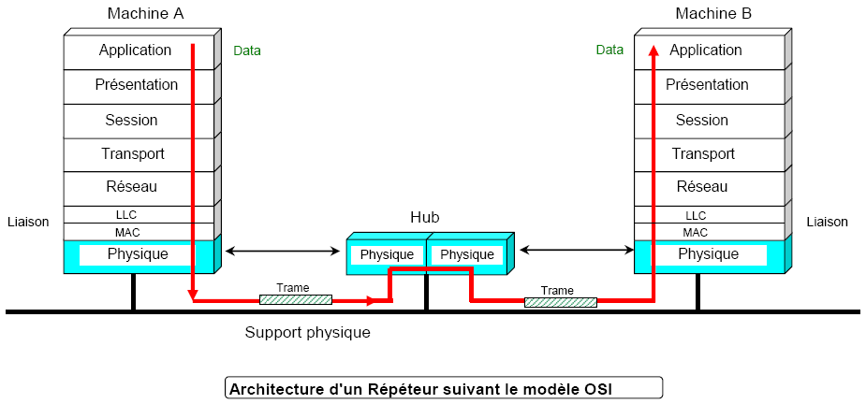

Slide 25
Concentrateurs
Les concentrateurs sont des périphériques de connexion qui raccordent des ordinateurs dans une topologie en étoile. Si vous utilisez un concentrateur, la totalité du réseau n’est pas affectée en cas de coupure. Seuls le sont le segment et l’ordinateur raccordés au segment défaillant. Un paquet de données envoyé par le biais d’un concentrateur sera
transmis à tous les ordinateurs connectés.

Slide 26
Le pont (bridge)
Dispositif reliant 2 réseaux ayant la même méthode d’accès (même protocole de niveau 2) au sein d’un même site. Il joue 3 rôles :
· Répéteur du signal: augmenter la distance maximale du réseau.
· Filtre entre les 2 segments du réseau: éviter une surcharge inutile du trafic réseau.
· Détection d’erreurs.
Le pont peut se matérialiser sous la forme d’un PC possédant 2 cartes réseaux reliant les 2 segments. Il intervient au niveau 2 du modèle OSI.

Slide 27
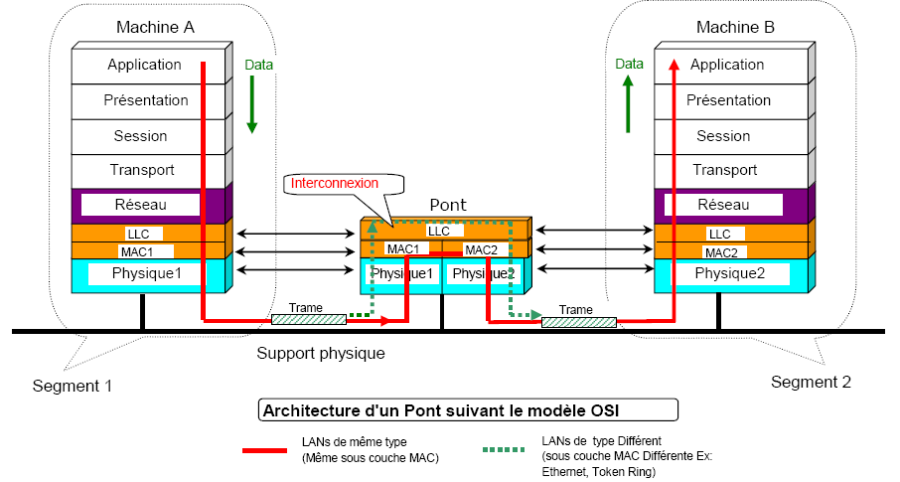

Slide 28

Le commutateur (switch)
Le switch établit une connexion entre un port d’entrée et un port de sortie en fonction des adresses physiques.

Slide 29
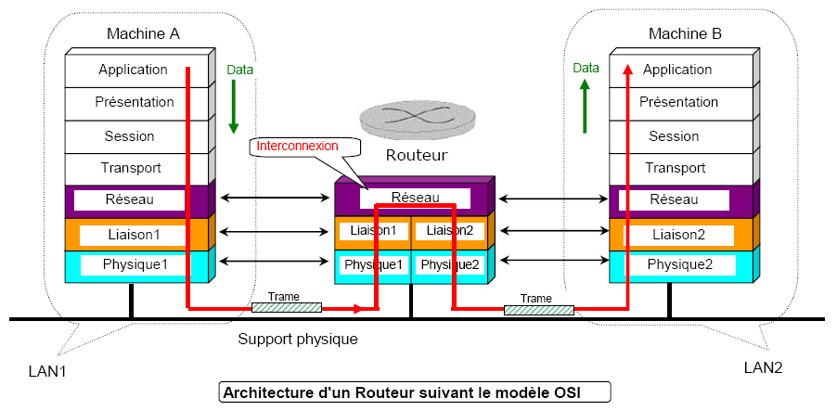
Le Routeur
Dispositif permettant de relier 2 réseaux différents sur un même site ou sur des sites distants quel que soit leur protocole liaison et physique. Il assure l’acheminement des paquets entre différents réseaux (adressage) et fournit des fonctions de contrôle et de filtre du trafic. Il se situe au niveau 3 du modèle OSI.

Slide 30
La passerelle
Une passerelle (en anglais, gateway) est un dispositif permettant de relier deux réseaux informatiques d'autorités différentes, comme par exemple un réseau local et Internet. Ainsi, plusieurs ordinateurs ou l'ensemble du réseau local peuvent accéder à Internet par l'intermédiaire de la passerelle. Elle effectue donc le routage des paquets à l'instar du routeur, mais peut également effectuer des traitements plus évolués sur ceux-ci.
La particularité de la passerelle par rapport au routeur est de pouvoir travailler entre les couches 4 (couche transport) et 7 (couche applicative) du modèle OSI. Cette différence est très importante en cas d'interconnexion de réseaux de natures différentes. Une passerelle permet de faire communiquer des réseaux hétérogènes. Cette notion est très importante en réseaux de terrain.

Slide 31
Les services offerts par Internet
· WWW : serveurs de pages d'information
· e-mail : courrier électronique
· FTP : transfert de fichiers
· Telnet : connexion à une machine distante
· WAIS : consultation de bases de données

Slide 32
Les organismes de normalisation
Protocole : ensemble de règles qui doivent être respectées pour réaliser un échange d’informations entre Ordinateurs.
ISO (International Standard Organization)
Réunit les organismes de normalisation de chaque pays (AFNOR pour la France : Association Française de NORmalisation ; ANSI pour les USA : American National Standard Institut) et établit des normes internationales (pas uniquement en informatique).

Slide 33
LE MODELE OSI
Un des soucis majeurs dans le domaine des réseaux est de faire communiquer entre eux des systèmes hétérogènes et d’offrir ainsi à l’utilisateur une plus grande libert é de choix de l’ISO (International Standard Organization).
L’ISO, en collaboration avec l’UIT (Union Internationale de Télécommunications, jadis CCITT) a défini un modèle de référence qui gère les règles des échanges entre deux systèmes qu’on veut interconnecter.
Le modèle se présente en sept couches superposées. Il s’appelle le modèle OSI (Open System Interconnexion).
Ces couches regroupent l’ensemble des fonctionnalités (tâches) requises lors d’une communication réseau.

Slide 34
L’intérêt d’un modèle est de réduire la complexité des communications et d’isoler les différentes
fonctions. De cette manière, le changement d’une fonction ne devra pas affecter toute l’architecture.
Le modèle OSI est composé de 7 couches :
· Les couches 1 à 3 sont les couches orientées transmission.
· La couche 4 représente la couche charnière entre les couches basses et les couches hautes.
· Les couches 5 à 7 sont les couches hautes orientées traitement.
Chaque couche n s’appuie sur les services qui lui sont fournis par la couche n-1 et ainsi de suite.

Slide 35
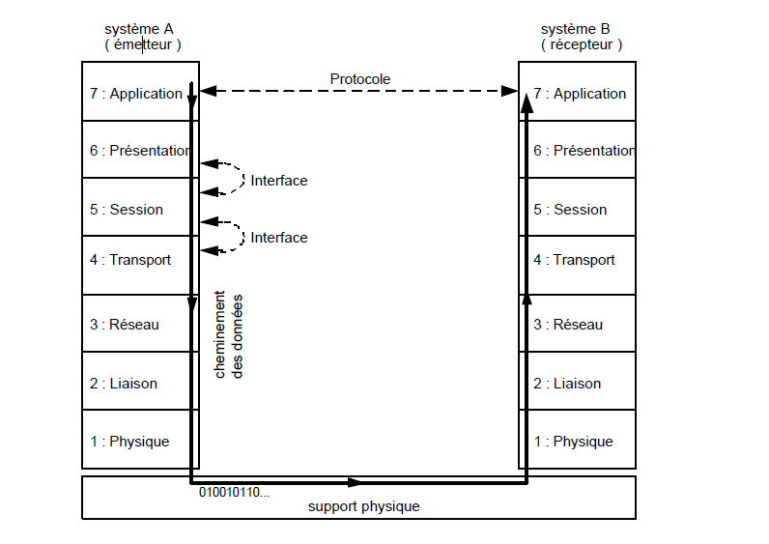
Les couches N des systèmes A et B se "comprennent" grâce à un protocole de communication commun.

Slide 36
Les couches basses, qu’on appelle également couches de communication, définissent les fonctions permettant le transfert à travers le réseau de l’information provenant des couches supérieures. Les couches hautes, qu’on appelle également les couches de traitement, comportent les règles de transfert
de l’information, de contrôle de flux de dialogue et de présentation.
Une couche du système 1 ne peut communiquer qu’avec le même couche du système 2. Cette communication ne peut pas se faire directement ; la couche en question doit demander un service à la couche inférieure et ainsi de suite.

Slide 37
Quand les informations vont arriver au s ystème 2 , chaque couche va fournir un service à sa couche supérieure.
Les règles d’échange entre 2 couches sont définies dans une interface qui décrira un point d’accès aux services « SAP » (Service Access Point). Un SAP se trouve à la limite entre deux c ouches et va indiquer à un protocole où il doit adresser sa demande à la couche n -1 (inférieure)
Une couche transmet tout ce que lui transmet la couche supérieure mais y ajoute ses propres informations (AH,PH…). Quand le message arrive à la couche physique de l’émetteur, elle le

Slide 38
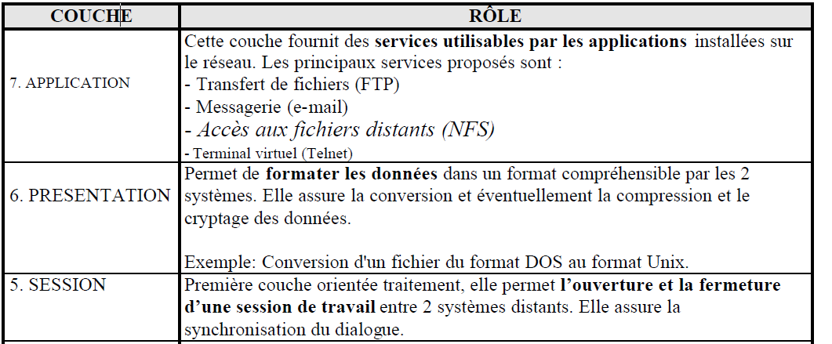
Fonctions des 7 couches du modèle OSI

Slide 39
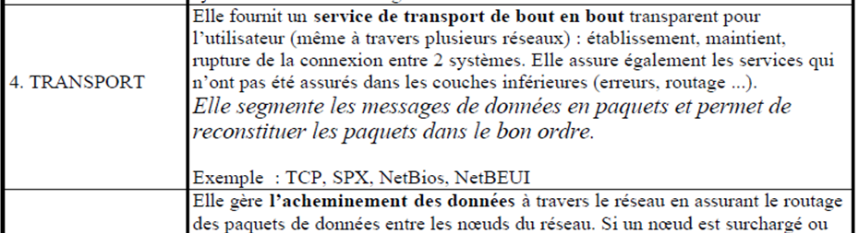
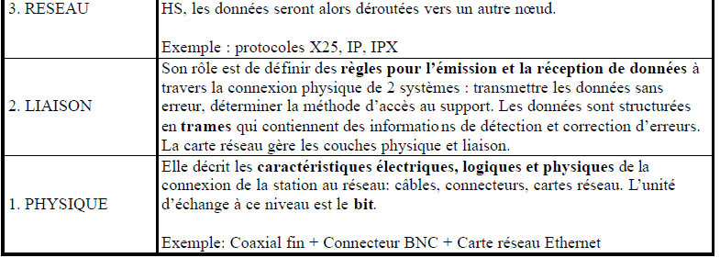

Slide 40
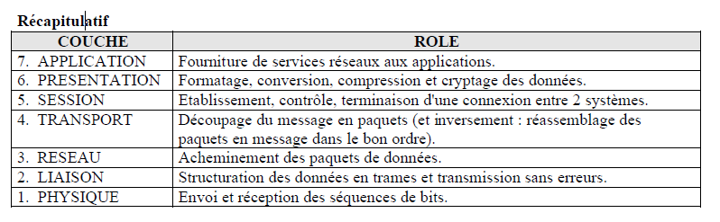

Slide 41
Le modèle TCP/IP
Le modèle TCP/IP
Le modèle TCP/IP, inspiré du modèle OSI, reprend l'approche modulaire (utilisation de modules ou couches) mais en contient uniquement quatre :
Comme on peut le remarquer, les couches du modèle TCP/IP ont des tâches beaucoup plus diverses que les couches du modèle OSI, étant donné que certaines couches du modèle TCP/IP correspondent à plusieurs couches du modèle OSI.
Modèle TCP/IP | Modèle OSI
Couche Application | Couche Application
 | Couche Présentation
 | Couche Session
Couche Transport (TCP) | Couche Transport
Couche Internet (IP) | Couche Réseau
Couche Accès réseau | Couche Liaison données
 | Couche Physique

Slide 42
Les rôles des différentes couches sont les suivants :
Couche Accès réseau : elle spécifie la forme sous laquelle les données doivent être acheminées quel que soit le type de réseau utilisé
Couche Internet : elle est chargée de fournir le paquet de données (datagramme)
Couche Transport : elle assure l'acheminement des données, ainsi que les mécanismes permettant de connaître l'état de la transmission
Couche Application : elle englobe les applications standard du réseau (Telnet, SMTP, FTP, ...) Voici les principaux protocoles faisant partie de la suite TCP/IP :

Slide 43
SERVEUR DHCP
DHCP signifie Dynamic Host Configuration Protocol. Il s'agit d'un protocole qui permet à un ordinateur qui se connecte sur un réseau d'obtenir dynamiquement (c'est-à-dire sans intervention particulière) sa configuration (principalement, sa configuration réseau). Vous n'avez qu'à spécifier à l'ordinateur de se trouver une adresse IP tout seul par DHCP. Le but principal étant la simplification de l'administration d'un réseau.

Slide 44
SERVEUR DNS
DNS = Domain Name Server = Serveur de noms de domaine
Domain Name System (DNS) est un système permettant d'établir une correspondance entre une adresse IP et un nom de domaine.
Associer une adresse IP et un nom de domaine
Les ordinateurs connectés à un réseau, par exemple Internet, possèdent tous une adresse IP. Ces adresses sont numériques afin d'être plus facilement traitées par une machine. Selon IPv4, elles prennent la forme xxx.yyy.zzz.aaa, où xxx, yyy, zzz et aaa sont quatre
nombres variant entre 0 et 255 (en système décimal).

Slide 45
Introduction au protocole HTTP
Le protocole HTTP (HyperText Transfer Protocol) est le protocole le plus utilisé sur Internet depuis 1990. La version 0.9 était uniquement destinée à transférer des données sur Internet (en particulier des pages Web écrites en HTML. La version 1.0 du protocole (la plus utilisée) permet désormais de transférer des messages avec des en-têtes décrivant le contenu du message en utilisant un codage de type MIME. Le but du protocole HTTP est de permettre un transfert de fichiers (essentiellement au format HTML) localisés grâce à une chaîne de caractères appelée URL entre un navigateur (le client) et un serveur Web (appelé d'ailleurs httpd sur les machines UNIX).

Slide 46
Introduction au protocole FTP
Le protocole FTP (File Transfer Protocol) est, comme son nom l'indique, un protocole de transfert de fichier.
La mise en place du protocole FTP date de 1971, date à laquelle un mécanisme de transfert de fichiers (décrit dans le RFC 141) entre les machines du MIT (Massachussetts Institute of Technology) avait été mis au point. De nombreux RFC ont ensuite apporté des améliorations au protocole de base, mais les plus grandes innovations datent de juillet 1973.

